Slide 1
Perkembangan Keamanan dan Jaminan Informasi
Pertemuan 10
Mahasiswa mampu mengidentifikasi beragam peran dari mekanisme pencegahan dan mekanisme deteksi Keamanan dan Jaminan Informasi

Slide 2
Tinjauan pendekatan historis untuk keamanan informasi dan jaminan informasi, khususnya pendekatan untuk
Keamanan sistem,
Keselamatan,
keandalan dicapai,
Keterbatasan terhadap teknologi

Slide 3
Pendekatan sejarah ini terbagi dalam tujuh kategori utama:
1. keamanan fisik
2. Keamanan komunikasi (COMSEC)
3. keamanan komputer (COMPUSEC)
4. keamanan informasi (INFOSEC)
5. keamanan operasi (OPSEC)
6. keamanan sistem
7. keandalan sistem

Slide 4
Keamanan Fisik
Keamanan fisik didefinisikan sebagai: perlindungan pada
perangkat keras,
perangkat lunak, dan
data
terhadap ancaman fisik untuk mengurangi atau mencegah gangguan pada operasi dan layanan dan/atau hilangnya aset.

Slide 5
Tujuan dari keamanan fisik
adalah untuk melindungi sumber daya sistem fisik (sebagai lawan dari sumber daya sistem Logis) dari
kerusakan fisik yang dapat mengganggu operasi dan
pencurian.

Slide 6
Secara historis, rencana keamanan fisik difokuskan pada empat tantangan utama:
melindungi sumber daya komputer dan komunikasi dari kerusakan akibat kebakaran, air, radiasi, gempa bumi, atau bencana alam lainnya
menjaga suhu, kelembaban, debu, dan tingkat getaran yang sesuai
memberikan tingkat daya yang berkelanjutan meskipun lonjakan sementara, brownouts, dan kegagalan daya
mengontrol akses fisik ke komputer dan sumber daya komunikasi untuk personil resmi yang dikenal

Slide 7
Keamanan Komunikasi (COMSEC)
adalah kumpulan kegiatan rekayasa yang dilakukan untuk melindungi kerahasiaan, integritas, dan ketersediaan data sensitif saat sedang ditransmisikan antara sistem dan jaringan.
Kerahasiaan memastikan bahwa hanya penerima yang dituju yang menerima dan dapat menafsirkan data yang ditransmisikan.

Slide 8
Akibat yang harus diminimalkan terkait komunikasi Keamanan:
potensi kerugian dari pencurian informasi,
kerugian finansial,
hilangnya keunggulan kompetitif,
hilangnya kepercayaan publik,
hilangnya privasi,
pencemaran nama baik,
kompromi keamanan nasional,
dan hilangnya hak kekayaan intelektual.

Slide 9
Integritas
integritas memastikan bahwa data yang diterima adalah representasi akurat dari data yang dikirim.
Ketersediaan memastikan bahwa data yang diterima dalam waktu transmisi yang ditentukan, ditambah atau minus faktor toleransi Reasonable.

Slide 10
DOD 5200,28-M menerapkan prinsip comsec untuk
saluran komunikasi dan link,
Multiplexer,
switch pesan,
jaringan telekomunikasi dan antarmuka,
Kontrol emanasi

Slide 11
COMSEC berfokus pada perlindungan transmisi data end-to-end
Data yang meninggalkan pusat komputer adalah multiplexed dan dienkripsi, kadang-kadang lebih dari sekali.
Sistem kunci rahasia digunakan, dan kunci diubah secara bersamaan pada kedua ujung link komunikasi secara teratur.
Algoritma enkripsi dapat diimplementasikan dalam perangkat keras atau perangkat lunak.

Slide 12
Informasi terbaru tentang perkembangan PKCS dapat ditemukan di: www. RSA. com
PKCS #1 v 2.1 — RSA cryptography Standard, (draft) September 17, 1999
PKCS #3 v 1.4 — standar perjanjian kunci Diffie-Hellman, 1 November, 1993
PKCS #5 v 2.0 — standar kriptografi berbasis kata sandi, 25 Maret 1999
PKCS #6 v 1.5-diperpanjang sertifikat sintaks standar, 1 November 1993
PKCS #7 v 1.5 — sintaks pesan kriptografi standar, 1 November 1993
PKCS #8 v 1.2 — sintaks informasi kunci privat standar, 1 November 1993
PKCS #9 v 2.0 — kelas objek yang dipilih dan jenis atribut, 25 Februari 2000
PKCS #10 v 1.7 — sintaks permintaan sertifikasi standar, 26 Mei 2000
PKCS #11 v 2.11 — kriptografi token interface Standard, (draft) November 2000
PKCS #12 v 1.0 — sintaks pertukaran informasi pribadi, 24 Juni 1999
PKCS #13 (proposal) — standar kriptografi Curve Elliptic, 7 Oktober 1998
PKCS #15 v 1.1 — kriptografi token informasi sintaks standar, 6 Juni 2000

Slide 13
Prinsip COMSEC: Kebutuhan untuk kerahasiaan data, integritas, dan ketersediaan selama transmisi tetap.
Pada Masa Lalu
Pada saat ini
diterapkan pada end-to-end link communication yang ditransmisikan tekstual, suara (teknologi STU), dan data gambar secara terpisah.
diterapkan pada data audio, video, Gambar, dan tekstual yang ditransmisikan bersama di berbagai jenis jaringan dan topologi, seperti ISDN, ATM, SONET, frame relay, vpn, dan wireless.

Slide 14
Schneier mengutip beberapa kelemahan umum dalam mengimplementasikan algoritma enkripsi
Tidak merusak plaintext setelah enkripsi
Penggunaan file swapping sementara atau virtual
Buffer meluap
Deteksi/koreksi kesalahan lemah
Akun escrow kunci
Penggunaan parameter default
Kemampuan untuk merekayasa balik produk

Slide 15
Tiga kekhawatiran harus diatasi saat mengimplementasikan enkripsi:
waktu dan sumber daya sistem yang dikonsumsi untuk melakukan enkripsi dan dekripsi
Kapan melakukan enkripsi; yaitu, apa lapisan dalam protokol komunikasi suite
algoritma enkripsi apa yang digunakan atau apa kekuatan enkripsi/tingkat perlindungan yang diperlukan

Slide 16
Keamanan Komputer (COMPUSEC)
Keamanan komputer didefinisikan sebagai:
mencegah, mendeteksi, dan meminimalkan konsekuensi dari tindakan yang tidak sah oleh pengguna (berwenang dan tidak sah) dari sistem komputer.

Slide 17
Pengguna
pengguna yang berwenang, atau orang dalam yang berusaha untuk melakukan sesuatu yang mereka tidak memiliki izin,
pengguna unauthorized, atau orang luar, yang mencoba untuk masuk ke sistem

Slide 18
Istilah "sistem komputer"
berlaku untuk setiap jenis atau konfigurasi perangkat keras dan perangkat lunak, termasuk pemrosesan terdistribusi, aplikasi klien/server, perangkat lunak tertanam, dan aplikasi internet.

Slide 19
COMPUSEC terutama berkaitan dengan melindungi data saat diproses dan disimpan Beberapa ancaman terhadap data yang disimpan
Ancaman aktif
Ancaman pasif
browsing
agregasi dan inferensi
memutar
Kebocoran
menyalin dan mendistribusikan
Menimpa
Memodifikasi
Menyisipkan
Menghapus
Memblokir akses untuk

Slide 20
Mode Sistem yang aman dioperasikan:
Mode Keamanan Terkontrol
Mode Keamanan Khusus.
Mode keamanan multi-level
Mode keamanan tinggi.

Slide 21
Mode Keamanan Terkontrol.
Beberapa pengguna dengan akses ke sistem tidak memiliki izin keamanan atau kebutuhan-untuk-tahu untuk semua materi diklasifikasikan terkandung dalam sistem. Pemisahan dan kontrol pengguna dan bahan diklasifikasikan atas dasar izin keamanan dan kelas keamanan tidak di bawah kontrol sistem operasi

Slide 22
Mode Keamanan Khusus.
Sistem komputer dan semua periferal secara eksklusif digunakan dan dikontrol oleh pengguna atau kelompok pengguna tertentu yang memiliki izin keamanan dan perlu tahu untuk memproses kategori tertentu dan jenis materi rahasia.

Slide 23
Mode keamanan multi-level.
Sistem memungkinkan berbagai kategori dan jenis bahan diklasifikasikan untuk secara bersamaan disimpan dan diproses dan akses selektif ke materi tersebut secara bersamaan oleh pengguna dibiarkan dan pengguna memiliki keamanan yang berbeda izin dan perlu tahu. Pemisahan personil dan bahan atas dasar izin keamanan dan perlu untuk tahu dicapai oleh sistem operasi dan perangkat lunak sistem terkait.

Slide 24
Mode keamanan tinggi.
Semua komponen sistem dilindungi sesuai dengan persyaratan untuk kategori klasifikasi tertinggi dan jenis bahan yang terkandung dalam sistem. Semua personil yang memiliki akses ke sistem memiliki izin keamanan tetapi tidak harus kebutuhan-untuk-tahu untuk semua materi yang terkandung dalam sistem. Desain dan pengoperasian sistem harus menyediakan untuk pengendalian secara bersamaan tersedia bahan diklasifikasikan berdasarkan kebutuhan-untuk-tahu.

Slide 25
Persyaratan Standar COMPUSEC pertama dikenakan pada Sistem Komputer
memastikan bahwa dua atau lebih kontrol independen harus mal-fungsi secara bersamaan untuk pelanggaran sistem keamanan terjadi (pertahanan secara mendalam)
memonitor perlindungan variabel keadaan untuk mengontrol pelaksanaan operasi dan mencegah operasi illegal
mengontrol akses ke lokasi memori
memastikan terjemahan yang dapat diprediksi ke dalam kode objek
melindungi register melalui deteksi kesalahan dan redundansi cek
melakukan pemeriksaan paritas dan memeriksa alamat terikat semua Operand/operator
menggunakan menyela untuk mengontrol kerusakan operator

Slide 26
Persyaratan Standar COMPUSEC pertama dikenakan pada Sistem Komputer (Lanjutan)
memverifikasi hak baca, tulis, Edit, dan Hapus
pelabelan materi diklasifikasikan
kliring memori residu, menimpa memori sebelum digunakan kembali
Logging upaya untuk mengakali tindakan keamanan sistem
mengimplementasikan pengamanan keamanan selama pematian, restart, dan start-up sistem yang terjadwal dan tidak terjadwal
mempertahankan jejak audit transaksi terkait keamanan, seperti log on/log off upaya dan waktu, informasi tentang sumber daya yang diakses, dibuat, berubah, dihapus, output yang dihasilkan, dll.
mempekerjakan pengguna dan terminal id sebagai bagian dari kontrol akses dan sistem otentikasi
mengontrol akses ke sumber daya sistem, utilitas, dan data melalui sistem operasi

Slide 27
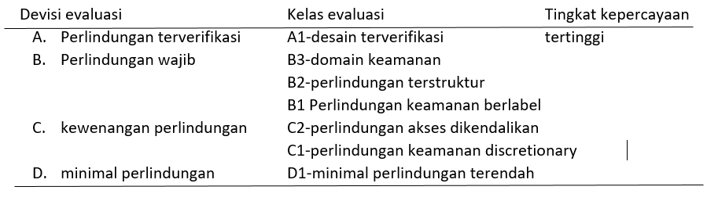
Ringkasan The Orange Book terpercaya sistem komputer kriteria evaluasi (TCSEC) Divisi

Slide 28
tiga Sasaran COMPUSEC
Kontrol akses,
fitur desain yang melindungi sistem IA-kritis dan IA-terkait, applications, dan data dengan mencegah akses yang tidak sah dan tidak beralasan ke sumber daya ini.
otentikasi,
menetapkan, memverifikasi, atau membuktikan validitas identitas pengguna, proses,
atau sistem yang diklaim.
jejak audit
sekumpulan catatan yang secara kolektif menyediakan bukti dokumenter dari sumber daya sistem yang diakses oleh pengguna atau proses untuk membantu dalam melacak dari transaksi asli maju dan mundur dari catatan dan laporan untuk transaksi sumber komponen mereka.

Slide 29
Keamanan Informasi (INFOSEC)
Paradigma baru menggabungkan COMSEC dan COMPUSEC
INFOSEC didefinisikan sebagai:
perlindungan informasi terhadap pengungkapan, pengalihan, atau penghancuran yang tidak sah, baik disengaja atau disengaja.
INFOSEC dapat diaplikasikan untuk semua jenis aplikasi perangkat lunak, arsitektur sistem, atau kebutuhan keamanan.
Jaminan keamanan memberikan alasan untuk keyakinan bahwa produk atau sistem TI memenuhi tujuan keamanannya.

Slide 30
Teknik evaluasi Jaminan Keamanan Informasi
Analisis dan pemeriksaan proses dan prosedur
Memeriksa bahwa proses dan prosedur sedang diterapkan
Analisis korespondensi antara representasi desain TOE
Analisis dari desain TOE representasi terhadap persyaratan
Verifikasi bukti
Analisis dokumen panduan
Analisis tes fungsional dikembangkan dan hasil yang diberikan pengujian fungsional independen
Analisis untuk kerentanan (termasuk hipotesis Cacat)
Pengujian penetrasi

Slide 31
Validitas dokumentasi dan hasil produk IT atau sistem IT diukur oleh ahli evaluator dengan meningkatkan penekanan
Lingkup : bagian dari produk IT atau sistem termasuk dalam evaluasi
Kedalaman : tingkat desain dan detail pelaksanaan dievaluasi
Kekakuan/rigor : penerapan upaya dalam terstruktur, cara formal

Slide 32
Lima tingkat kemampuan rekayasa keamanan KPA (Key Process Areas)
0 — tidak dilakukan
1 — dilakukan secara informal
2 — direncanakan dan dilacak
3 — didefinisikan dengan baik
4 — dikontrol secara kuantitatif
5 — terus meningkatkan

Slide 33
SSE-CMM mengidentifikasi 11 bidang proses Kunci Rekayasa keamanan
PA01 — mengelola kontrol keamanan
PA02 — menilai dampak
PA03 — menilai risiko keamanan
PA04 — menilai ancaman
PA05 — menilai kerentanan
PA06 — membangun argumen jaminan
PA07 — koordinat keamanan
PA08 — memantau postur keamanan
PA09 — memberikan masukan keamanan
PA010 — menentukan kebutuhan keamanan
PA011 — memverifikasi dan memvalidasi keamanan

Slide 34
Operasi Keamanan (OPSEC)
Operasi keamanan atau OPSEC didefinisikan sebagai:
pelaksanaan prosedur operasional standar yang menentukan sifat dan frekuensi interaksi antara pengguna, sistem, dan sumber daya sistem, yang tujuannya adalah untuk:
(1) mempertahankan sistem dalam keadaan aman yang dikenal setiap saat, dan
(2) mencegah pencurian, penghancuran, perubahan, atau sabotase terhadap sumber daya sistem yang tidak disengaja atau tidak.

Slide 35
OPSEC menangani masalah keamanan yang terkait dengan pengoperasian suatu sistem.
OPSEC lebih terlibat dengan masalah personil, tanggung jawab staf, dan tugas daripada tindakan keamanan lainnya.
OPSEC menganggap kedua ancaman Insider dan luar.
Untuk mengilustrasikan, satu persyaratan historis OPSEC dikenal sebagai "Man-In-The-loop." Persyaratan operasional ini menyatakan bahwa pesan elektronik (dan beberapa kali cetakan hardcopy) harus ditinjau oleh seseorang, untuk memverifikasi bahwa tanda keamanan sudah benar, sebelum mereka dapat dilepaskan atau diteruskan.
Information dianggap terlalu sensitif untuk mengandalkan pemrosesan otomatis saja.

Slide 36
Item untuk alamat dalam prosedur OPSEC
A. personil operasi (pengguna, administrator sistem, trainee, pemeliharaan staf, pengunjung, dll)
keamanan Clearance, pemeriksaan latar belakang, lencana
bukti kompetensi staf
mencari koper, dompet, ransel, dll saat memasuki/meninggalkan bangunan
pelatihan staf tentang fitur keamanan dan tanggung jawab
mendefinisikan kebijakan bekerja sendiri, setelah jam kerja, dari rumah, atau saat bepergian (akses jarak jauh)
mendefinisikan kebijakan untuk mengambil komputer, laporan, file elektronik dari kantor

Slide 37
B. software/data operasi (teks, Gambar, audio, video)
jadwal untuk melakukan pemeriksaan integritas sistem dan data, pencadangan, pembuatan Arsip
jadwal dan prosedur untuk menghapus dan membuang materi sensitif, elektronik dan hardcopy
prosedur penyimpanan di luar lokasi
pelabelan data yang diklasifikasikan atau sensitif saat disimpan, diproses, ditampilkan, ditransmisikan, atau dicetak
mendefinisikan kebijakan untuk menyimpan disket dan media lainnya
mengontrol akses ke arsip
mendefinisikan Arsip Trail audit dan menimpa prosedur dan jadwal
menetapkan kebijakan untuk menggunakan kembali media penyimpanan elektronik
prosedur dan jadwal untuk mengeksekusi perangkat lunak virus scan pada server dan workstation pengguna
prosedur dan jadwal untuk memperbarui perangkat lunak virus scan
situs dan aplikasi khusus perangkat lunak dan data operasi

Slide 38
C. administrasi operasi
mendefinisikan sistem jam dapat diakses, dan jenis transaksi yang dapat dilakukan selama jam tersebut
penjadwalan pemeliharaan preventif
mendefinisikan kondisi yang harus memicu shutdown darurat, otomatis atau operator dibantu, dari node komunikasi, sumber daya sistem, atau seluruh system
mendefinisikan kebijakan apakah atau tidak PC harus dimatikan sementara seseorang yang jauh dari meja mereka, saat makan siang, semalam, dan penggunaan screen saver dan layar privasi
menentukan seberapa sering kata sandi dan data autentikasi lainnya harus diubah dan diverifikasi
menentukan seberapa sering hak akses kontrol dan privilese harus ditinjau dan diperbarui
mendefinisikan prosedur untuk mengakhiri account pengguna biasanya dan secara darurat
jadwal dan prosedur untuk melakukan inspeksi keamanan, penilaian keamanan, dan pemeriksaan yang aman
jadwal dan prosedur untuk mengubah kombinasi
prosedur Pass property
jadwal dan prosedur untuk mengelola distribusi, pembuatan, pembaruan, Penyimpanan, penggantian, dan pencabutan materi kriptografi dan token keamanan lainnya

Slide 39
OPSEC relatif mudah pada zaman mainframe dan pusat komputer; telah menjadi jauh lebih kompleks hari ini diberikan Mobile computing, telecommuting, klien/server aplikasi, dan aplikasi internet.

Slide 40
Keamanan Sistem
Keamanan sistem didefinisikan sebagai:
penerapan prinsip rekayasa dan manajemen, kriteria, dan teknik untuk mencapai risiko kecelakaan yang dapat diterima, dalam con-straints efektivitas operasional, waktu, dan biaya, di seluruh fase siklus hidup sistem.

Slide 41
Kategori keselamatan Perangkat lunak:
Keselamatan-perangkat lunak kritis: perangkat lunak yang melakukan atau mengontrol fungsi yang, jika dieksekusi keliru atau jika mereka gagal untuk mengeksekusi dengan benar, bisa langsung menimbulkan cedera serius kepada orang, properti, dan/atau lingkungan atau menyebabkan hilangnya nyawa.
Perangkat lunak yang berhubungan dengan keselamatan: perangkat lunak yang melakukan atau mengontrol fungsi yang diaktifkan untuk mencegah atau meminimalkan efek kegagalan sistem kritis keselamatan.
Perangkat lunak terkait nonsafety: perangkat lunak yang melakukan atau mengontrol func-tions yang tidak terkait dengan keselamatan.

Slide 42
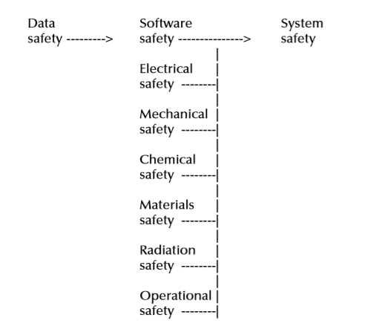

Slide 43
Tugas Dan Aktivitas Keamanan Sistem Yang Dibutuhkan oleh MIL-STD-882D
program keselamatan
102 Rencana program keamanan sistem
104 ulasan keamanan dan audit
105 kelompok kerja keselamatan
106 bahaya pelacakan

Slide 44
Analisa risiko
201 awal daftar bahaya
202 awal Hazard analisis, fungsional FMECA
204 subsistem analisis bahaya, desain FMECA
205 sistem analisis bahaya, antarmuka FMECA
206 studi HAZOP

Slide 45
Kontrol risiko
203 persyaratan keselamatan kerja
301 penilaian keselamatan
302 keselamatan pengujian
303 keamanan review ECRs dan SPRs
401 verifikasi keselamatan
402 penilaian kepatuhan keselamatan

Slide 46
Keandalan Sistem
Keandalan sistem adalah gabungan dari pre-dictions atau perkiraan keandalan perangkat keras dan perangkat lunak untuk lingkungan operasional tertentu. Keandalan perangkat keras didefinisikan sebagai:
kemampuan item dengan benar melakukan fungsi yang diperlukan di bawah kondisi tertentu dalam lingkungan operasional tertentu untuk jangka waktu yang ditetapkan.

Slide 47
Keandalan perangkat lunak didefinisikan sebagai
ukuran keyakinan bahwa perangkat lunak menghasilkan hasil yang akurat dan konsisten yang dapat diulang, di bawah beban rendah, normal, dan puncak, dalam lingkungan operasional yang dituju.

Slide 48
Keterbatasan model keandalan perangkat lunak di awali oleh
mereka tidak membedakan antara jenis kesalahan ditemukan atau diprediksi akan tetap dalam perangkat lunak (fungsional, kinerja, keselamatan, reli-kemampuan, dll).
mereka tidak membedakan antara tingkat keparahan konsekuensi dari kesalahan (tidak signifikan, marjinal, kritis, bencana) ditemukan atau diprediksi akan tersisa dalam perangkat lunak.
mereka tidak memperhitungkan kesalahan account ditemukan oleh teknik selain pengujian (misalnya, analisis statis) atau sebelum tahap pengujian.

Slide 49
Tujuan dari rekayasa keandalan
adalah untuk memastikan bahwa sistem dan semua komponennya memamerkan Perfor-Mance yang akurat, konsisten, berulang, dan dapat diprediksi dalam kondisi tertentu. Berbagai analisis, Desain, dan teknik verifikasi, seperti yang dibahas dalam Lampiran B, digunakan sepanjang siklus hidup untuk mencapai tujuan ini. Dokumentasi pengguna saat ini dan menyeluruh adalah bagian penting dari proses ini karena akan menjelaskan operasi yang benar dari sistem, aplikasi yang sistem harus dan tidak boleh digunakan, dan prosedur untuk pencegahan, adaptif, dan perbaikan pemeliharaan.

Slide 50
Ringkasan
Telah kita kaji tujuh pendekatan historis untuk keamanan informasi/IA: keamanan fisik, keamanan komunikasi (COMSEC), keamanan komputer (COM-PUSEC), keamanan informasi (INFOSEC), keamanan operasi (OPSEC), keselamatan sistem, dan keandalan sistem.
Berbagai teknik digunakan oleh pendekatan historis ini untuk mencapai dan menjaga kerahasiaan informasi, data dan integritas sistem dan ketersediaan.
Semua pendekatan harus berkembang dan perlu terus berkembang sesuai dengan perubahan dalam teknologi dan lingkungan operasional, Profile, dan misi.

Slide 51
Saat ini, hampir semua sistem, khususnya sistem infrastruktur, sistem misi kritis, dan sistem bisnis penting, memiliki kombinasi keamanan, keandalan, dan persyaratan keamanan.

Slide 52
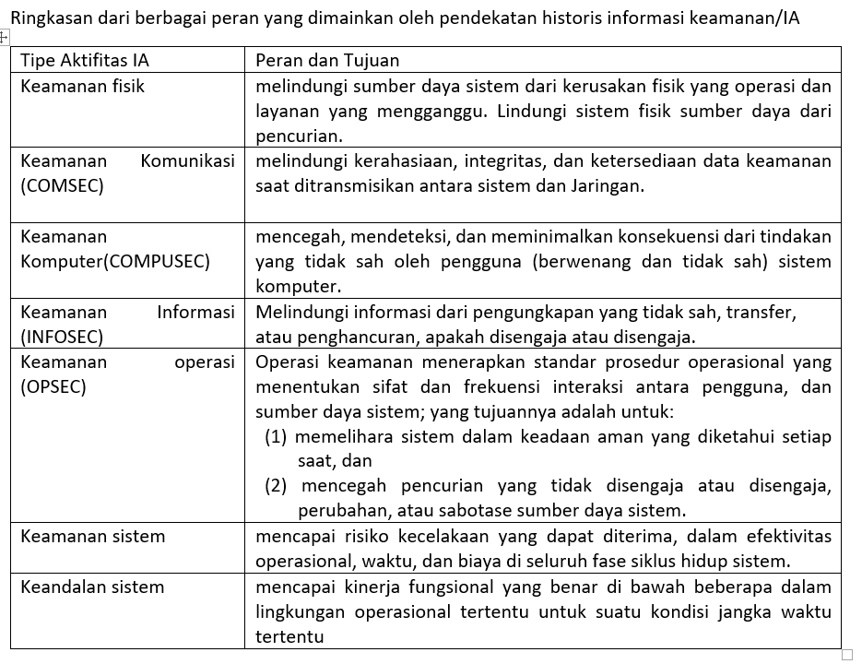

Slide 53
TERIMA KASIH

